Slide 1
教育部高中職優質化輔助方案
105學年度常年訓練/專題演講
雲林縣私立永年高級中學 教務處

Slide 2
方案緣起與沿革
以各區域高中應普遍優質多元發展為前提，投入資源、建立機制，以促發各高中團隊持續精進能量，為我國創造更多有特色之優質學校使所有具備潛力之學生皆能適性就近入學，有效紓緩升學壓力，以落實十二年國民基本教育之穩定發展。

Slide 3
方案目標1/2
一．計畫目標：
(一)促發高中學校團隊精進能量，協助各高中
優質化及特色發展。
(二)落實高中適性揚才之教育目的，培養學生
核心素養。
(三)強化特色領航學校之標竿角色，帶動區域
高中教育品質之提升。
(四)均衡各地高中教育發展，提高國中畢業生
就近入學及免試入學比率，落實十二年國
民基本教育之穩定發展。

Slide 4
方案目標2/2
二．辦理原則：
(一)全面優質
(二)區域均衡
(三)特色領航
(四)績效責任
(五)分期推動

Slide 5
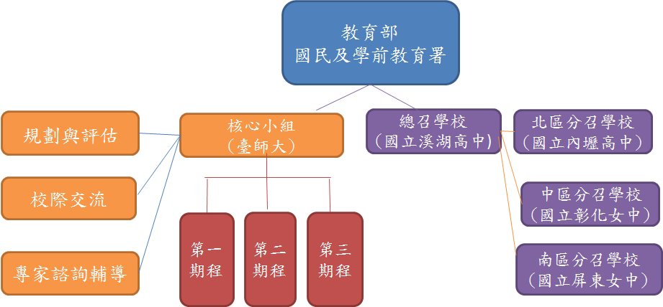
組織架構

Slide 6
流程與時程
一、第一期程為基礎發展階段(自96學年度起)。
二、第二期程為焦點創新階段(自99學年度起)。三、第三期程為特色領航階段(自102學年度起)。四、教育部國民及學前教育署得依據政策需求指
定學校辦理特定計畫。

Slide 7
執行情形
95學年度以試辦方式補助了11所高中。
96學年度擴大實施該項方案，共分三期辦理，每期預計核定25至35所學校辦理三個學年度，第二學年度及第三學年度之計畫經績效考核後辦理，三年期滿得視其成效再提申請。

Slide 8
輔助學校名單
從實施至今，全國曾受輔助之學校已達302學校。
本校100、101、102學年度接受輔助。
本校103、104學年度接受精進優質輔助。
本校105學年度再度接受優質化輔助。

Slide 9
精進優質回歸申請原則與流程
若學校原為第一期程之學校，請參照第二期程新申請之撰寫原則，將過去於精進優質的執行作綜整，一同撰寫入學校經營構想書(5頁)及學校經營計劃書(30頁)

Slide 10
核心理念
校校優質：進步動能、自主管理(品質)
特色創新：多元選擇(自由)
區域均衡：高中社區化、平衡城鄉差距(正義)
關鍵績效指標(KPI：Key Performance Indicator)是通過對組織內部流程的輸入端、輸出端的關鍵參數進行設置、取樣、計算、分析，衡量流程績效的一種目標式量化管理指標。
關鍵績效指標是用於衡量工作人員工作績效表現的量化指標，是績效計劃的重要組成部分。
名詞解釋

Slide 11

105政策變動(KPI納入審查文件)
優高學校
申請資格
配合署內政策，自 105學年度始，高中優質化之申請資格調整為凡全國各公私立高中其學校普通科學生人數占全校學生人數比率超過50%者，得申請高中優質化計畫，反之則申請高職優質化為原則
學校
高中優質化KPI
學校評鑑成績提升
學生就近入學
學生適性揚才(畢業生英文能力檢定等)
行政效能提升
教師專業發展 ( 例如: 教師專業發展評鑑、教師研習時數、PLC人數、公開觀課次數)

Slide 12
高中優質化105學年度工作重點
因應107課綱與署內績效指標KPI政策，高中優質化計畫將做相關之調整
107課綱
協助學校因應107總體課程之發展
專家諮輔
期程整併
105第一期程與第二期程整併
至少須有一個子計畫與107課程之規劃相關
增進教師專業學習社群與107課程之規劃
舉辦相關之期程整併計畫撰寫工作坊
專家諮輔改為諮詢輔導與訪視輔導兩類型
著重於諮輔長期陪伴之功能
協助學校107課綱課程發展之因應
學校培力增能
規劃及舉辦學校領導、教師增能、課程發展、107課綱等相關之工作坊
106或107第二期程與第三期程整併

Slide 13
優質化願景與構想書內容的檢核1/3
教師參與和動能很重要，沒有教師的參與就沒有課程。
子計畫A為107新課綱之準備，105學年度屬於規劃與試行階段，目前構想書和計畫規定不符。可以向同類型學校學習，並請教如何撰寫計畫的內容與方式。
優高計畫需聚焦於107新課綱之規劃，建議學校先發展校本學生能力素養圖像，並與107新課綱九大素養能力對應，並定位學校之課程重點。
子計畫A-1為重點課程發展，主要為多元選修課程和校訂必修課程，其他課程可以放到BCD去發展。

Slide 14
優質化願景與構想書內容的檢核2/3
A-2為教師增能，以社群為主，須能搭配計畫和107新課綱之需求，建議多參與優高的課程發展工作坊。
子計畫A-3是課程規劃的核心小組，(校長、主任、組長、各科領域召集人)共同研討與規劃符合107新課綱之總體計畫。核心小組除了站在制高點，籌謀課程發展，在課發會與校務會議安排研討和決策之外，也需準備盤整學校課程發展所需之軟硬體和人力員額之計算。

Slide 15
優質化願景與構想書內容的檢核3/3
BCD計畫若延續以前計畫之基礎，有餘力時，需透過研討、盤整和對焦，使之能夠納入107課程總體架構，尤其能將例行活動逐步與課程連結，或轉為彈性學習、空白課程、甚至是多元選修或校訂必修。
雖然是構想書，但仍須提出具體作為的架構與構想，而不是空泛模糊的想法而已。

Slide 16
優質化願景與子計畫內容的檢核1/4
優質化不等同於學校願景與校務工作。
需扣合「教師教學」、「學生學習」、「課程發展」與「教師專業成長」研擬子計畫。
SWOTs的內涵是否正確？
子計畫和具體作為有扣合SWOTs分析結果，例如：計畫能否減緩學校弱勢？

Slide 17
優質化願景與子計畫內容的檢核2/4
計畫能實踐學校願景嗎？和第三期程的精神是否有所符合，和學生適性揚才檢核重點是否能對應？
計畫是否太多（ABCDE 子計畫和分支計畫是否能合併，善用減法）？
計畫的策略能否達成其目標？或是例行業務的納入？或是只想爭取一些資本門（例如社團與體育、電腦設備）？活動、設備、營隊名稱不等同計畫。

Slide 18
優質化願景與子計畫內容的檢核3/4
計畫撰寫能否邀請學校成員參加（教師、學生、行政人員）已逐步加強學校動能？
計畫內涵是如何形成的？成員係主動、願意參與？或是分包？是否經相關會議通過？計畫未來發展成學校特色的可能？
學校特色(課程化、全校性)？
學生學習是否兼顧拔尖、輔弱與一般學生？拔尖是否聚焦？

Slide 19
優質化願景與子計畫內容的檢核4/4
計畫目標是否與具體作為和實施扣合，和經費有所搭配？設備的購買是否有預先規劃教育訓練，和計畫執行的關聯為何？使用後有何效益？
各計畫是否有相關的實施辦法或執行方式與相對應的經費預算表？(是否有善用自我檢核表)

Slide 20
高中優質化與關鍵績效指標KPI1/6
教育政策 | 方案辦理內容 | 量化指標
1.評鑑成 績提升 | 1-1-1校務及專業類 科（學校）評 鑑各項目成績 未達80分的比 率逐次降低。 | 未達80分的效標數量/評鑑效標總數。
 | 1-2-1校務及專業類 科（學校）評 鑑各項目成績 達優等90分以 上的比率逐次 提高。 | 90分以上的效標數量/評鑑效標總數。

Slide 21
高中優質化與關鍵績效指標KPI2/6
教育政策 | 方案辦理內容 | 量化指標
2.教師專 業發展 | 2-1-1教師參加研習平均時數逐年 提高。 | 全校專任教師參與研習總時數/全校專任教師總數。
 | 2-2-1教師參與專業發展評鑑的比 率逐年提高。 | 全校專任教師參與專業發展評鑑人數/全校專任教師總數*100%。
 | 2-3-1教師參與專業學習社群的比 率逐年提高。 | 全校專任教師參與專業學習社群人數/全校專任教師總數*100%。
 | 2-4-1學校每學年校長及每位教師 公開授課的次數逐年提高。 | 學校每學年校長及每位教師上學期開放公開觀課總次數。
 |  | 學校每學年校長及每位教師下學期開放公開觀課總次數。
 | 2-4-2學校每學年開放公開授課的 次數逐年提高。 | 全校上學期開放公開觀課次數。
 |  | 全校下學期開放公開觀課次數。

Slide 22
高中優質化與關鍵績效指標KPI3/6
教育政策 | 方案辦理內容 | 量化指標
3.學生就 近入學 | 3-1-1高一新生適性 就近入學率逐 年提高。 | 高一新生來自社區適性入學人數/高一新生總數*100%。
 | 3-2-1舉辦國中學生 學術與性向探 索之活動次數 | 國中學生學術與性向探索之活動舉辦次數。

Slide 23
高中優質化與關鍵績效指標KPI4/6
教育政策 | 方案辦理內容 | 量化指標
4.學生適性 揚才 | 4-1-1畢業生通過英語及第 二外語檢定比率逐年 提高。 | 畢業生通過英文能力檢定人數/畢業生總數*100%。
 | 4-1-2學校依十二年國民基 本教育107課綱，建 構以學生適性揚才為 導向之課程計畫與總 體架構（高中）。 | 學校是否完成十二年國民基本教育107課綱之課程計畫與總體架構。
 | 4-2-1學生每學年公開多元 展能或成果發表平均 次數。 | 每學年學生公開多元展能或成果發表次數。
 | 4-2-4學生每學年參加服務 學習平均時數。 | 每學年學生參加服務學習之平均時數。

Slide 24
高中優質化與關鍵績效指標KPI5/6
教育政策 | 方案辦理內容 | 量化指標
5.課程特 色發展 | 5-1-1試辦校訂必 修與多元選 修課程學分 數逐年增加。 | 學校校訂必修與多元選修課程學分數。
 | 5-3-1每學年辦理 社區或國中 特色宣導場 次。 | 每學年辦理社區或國中特色宣導場次。

Slide 25
高中優質化與關鍵績效指標KPI6/6
教育政策 | 方案辦理內容 | 量化指標
6.行政效 能提升 | 6-1-1每學年學校 全體行政人 員的組織學 習平均次數。 | 每學年學校全體行政人員的組織學習平均次數。

Slide 26

高中優質化與107課綱1/2
子計畫A為發展107新課綱課程(包含A-1 107課綱重點課程規劃、A-2教師課程協作與教學增能、A-3核心小組發展總體課程計畫)
子計畫A-1
107課綱重點課程規劃
子計畫A-3
核心小組
發展總體課程計畫
106年12月31日前學校須完成十二年國民基本教育之課程計畫與總體架構
子計畫 A
子計畫A-2
教師
課程協作與教學增能

Slide 27
高中優質化與107課綱2/2
子計畫A-1
確認學科知識地圖能與校本學生能力指標呼應
發展107課綱重點課程(包含多元選修、彈性學習、加深加廣等)可含18週教學計劃
子計畫A-2
課程設計工作坊
跨校教師專業學習社群交流
子計畫A-3
成立課程核心工作小組
規劃課程發展時程
共同備課與公開觀議課
校內網路教學資源庫
教學活化與創新工作坊
舉辦課程發展共識營
盤整課程時數與學分
盤點教師員額、設備與空間
確認十二年國民基本教育課程總體計畫書與架構

Slide 28
107普高課程類型與內涵1/2
學制
普通型高中
部定
課程類別
校訂
類別項目
部定
必修
加深加廣選修
多元
選修
校訂
必修
補強性
選修
團體活動
彈性學習
培養核心素養，鞏固基本學力，落實全人教育
延伸部定必修，訂有領域選修課綱，以銜接不同進路的大學教育
提供更個別化與差異化之適性課程，如通識應用、職業試探、大學預修等
提供學校發展校本特色課程，以跨領域，知識統整應用類型之課程為主
提供適性與差異化教學，確保學生基本學力
包含自主學習時間
118
部訂
至少6
4-8
各科
加深加廣+補強性選修54-58

Slide 29
107普高課程類型與內涵2/2
部定必修
課程係教育部發布課綱，訂定最低必修學分(118學分)。
課程係依學校願景與特色發展之校本特色課程(4-8學分)。
包括 、
課程(54-58學分)。
校定必修
選修課程
加深加廣選修
補強性選修
多元選修

Slide 30
規劃說明 1/2
選修課程
加深加廣選修
供學生加深加廣學習課程,以滿足銜接不同進路大學院校教育之需 要。本類選修之課程名稱、學分數與課程綱要由教育部研訂,各領域/科目選修課綱 可規劃之學分數原則,如下表所示,由學生依其生涯進路及興趣,自主挑選領域/科 目之課程選修,惟國語文、英語文及第二外國語文等特別規定者除外。

Slide 31
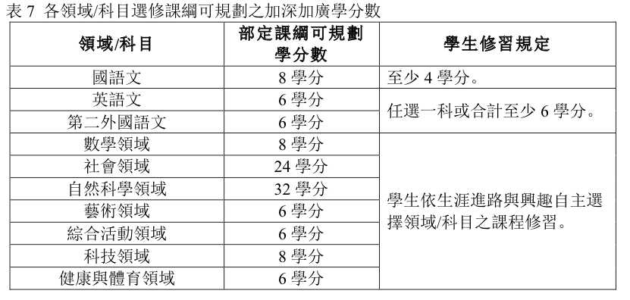
規劃說明 2/2
選修課程
加深加廣選修

Slide 32
規劃說明
選修課程
補強性選修
因應學生學習差異與個別學習需要(如轉銜)，補強學生在部定必修課程學習之不足，確保學生的基本學力。(各科節數要足就要爭取)

Slide 33
規劃說明
選修課程
多元選修
本類課程由各校依照學生興趣、性向、能力與需求開設，各校至少供 6 學分課程供學生選修。本類課程可包括本土語文、第二外國語文(含新住民語文)、 全民國防教育、通識性課程、跨領域/科目專題、實作(實驗)及探索體驗、大學預修課程或職涯試探等各類課程。

Slide 34
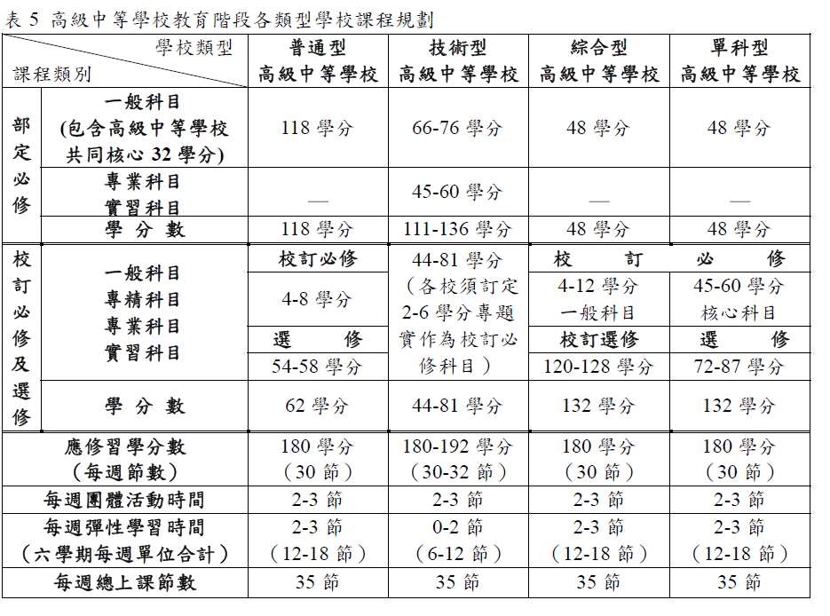
課程架構(課程規劃原則) 1/8

Slide 35
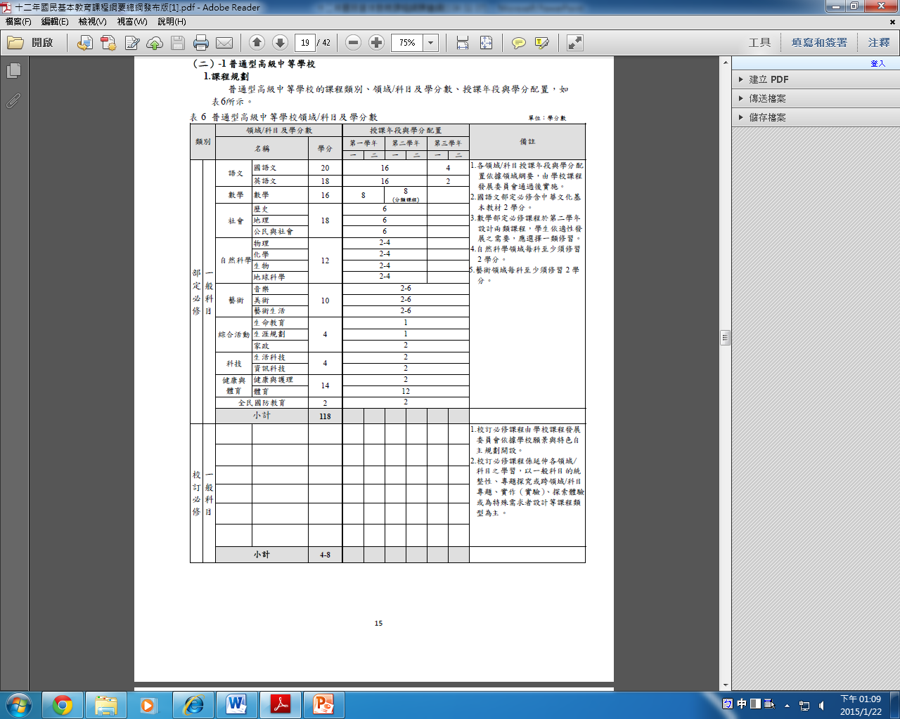
課程架構(課程規劃原則) 2/8

Slide 36
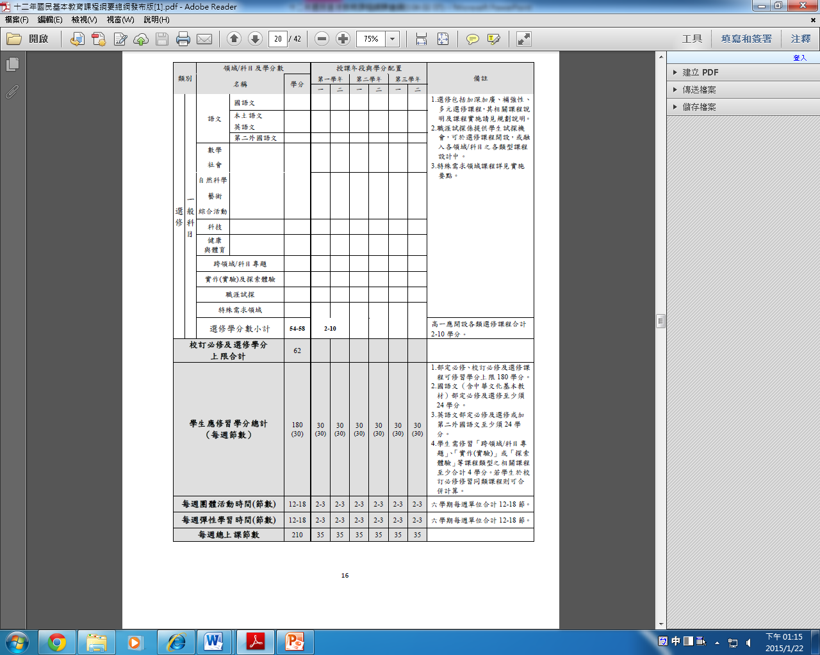
課程架構(課程規劃原則) 3/8

Slide 37
課程架構(課程規劃原則) 4/8
部定必修
1.各領域/科目授課年段與學分配置依據領域綱
要，由學校課程發展委員會通過後實施。
2.國語文部定必修含中華文化基本教材2學分。
3.數學部定必修課程於第二學年設計兩類課程，
學生依適性發展之需要，應選擇一類修習。
4.自然科學領域每科至少須修習2學分。
5.藝術領域每科至少須修習2學分。

Slide 38
課程架構(課程規劃原則) 5/8
校訂必修
1.校訂必修課程由學校課程發展委員會依據
學校願景與特色自主規劃開設。
2.校訂必修課程係延伸各領域/科目之學習，
以一般科目的統整性、專題探究或跨領域/
科目專題、實作（實驗）、探索體驗或為
特殊需求者設計等課程類型為主。

Slide 39
課程架構(課程規劃原則) 6/8
選修
1.包括加深加廣、補強性、多元選修課程，
其相關課程說明及課程實施請見規劃說明。
2.職涯試探係提供學生試探機會，可於選修
課程開設，或融入各領域/科目之各類型課
程設計中。
3.特殊需求領域課程詳見實施要點。
4.高一應開設各類選修課程合計2-10學分。

Slide 40
課程架構(課程規劃原則) 7/8
1.部定必修、校訂必修及選修課程可修習學分上
限180 學分。
2.國語文（含中華文化基本教材）部定必修及選
修至少須24學分。
3.英語文部定必修及選修或加第二外國語文至少
須24學分。

Slide 41
課程架構(課程規劃原則) 8/8
4.學生需修習「跨領域/科目專題」、「實作(實
驗)」或「探索體驗」等課程類型之相關課程至
少合計4 學分。若學生於校訂必修修習同類課
程則可合併計算。
5.部定必修課程，開設以12科以下為原則。校訂
必修不得為部定必修課程之重複或加強。校訂
必修經課程發展委員會通過後，納入學校課程
計畫，送各該主管機關備查。選修總學分數達
學生應修習選修學分數之1.2-1.5倍，為大學院
校選才參採之用。

Slide 42
課程架構(團體活動)
班級活動、社團活動、學生自治活動、學生服務學習活動、週會或講座等。
普通高中每週2-3節。
綜合高中班級活動每週1節，其餘合計每週1-2節。
六學期每週單位合計12-18節。

Slide 43
課程架構(彈性學習時間)
彈性學習時間每週2-3節。得安排教師授課或指導，並列入教師教學節數或支給鐘點費。各校對「學生自主學習」精神的保障與作法，應納入年度課程計畫備查，並列入校務評鑑及輔導訪視之重點項目。全校共同安排課程、活動，盡可能於團體活動時間中實施。
六學期每週單位合計12-18節。

Slide 44
課程架構(畢業學分條件)
普通高中
1.應修習總學分180學分，學生畢業之最低學分數為
150學分成績及格，其中部定必修及校訂必修至少
需102 學分且成績及格；同時選修學分至少需修
習40學分且成績及格。
綜合高中
1.部定必修及校訂必修均須修習且成績及格，畢業
及格學分數至少為160學分。
2.學生在特定專門學程修滿40 學分含該學程之核心
科目及專題實作均及格者，得在畢業證書上加註
其主修學程。

Slide 45
實施要點
課程發展得視學校發展需要聘請校外專家學者、社區/部落人士、產業界人士或學生。學校課程計畫至少包含總體架構、彈性學習及校訂課程規劃（含特色課程）、各領域/群科/學程/科目之教學重點、評量方式及進度等。
學校課程計畫應由學校課程發展委員會通過後，於開學前陳報各該主管機關備查，並運用書面或網站等多元管道向學生與家長說明。
校長及每位教師每學年應在學校或社群整體規劃下，至少公開授課一次，並進行專業回饋。學校應定期邀請家長參與教師公開授課或其他課程與教學相關活動。

Slide 46
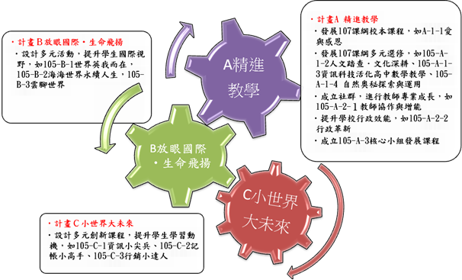
本校105年優質計畫架構

Slide 47
子計畫A 提升專業‧精進教學 1/7
分支計畫編號及名稱 | A-1提升專業‧精進教學 A-1-1愛與感恩
子計劃團隊社群建構 | 輔導科/愛與感恩
學生素養 | A1身心素質與自我精進、A2系統思考與解決問題、B1符號運用與溝通表達、B2 科技資訊與媒體素養、C1道德實踐與公民意識C2 人際關係與團隊合作

Slide 48
子計畫A 提升專業‧精進教學 2/7
分支計畫編號及名稱 | A-1提升專業‧精進教學 A-1-2人文踏查˙文化深耕
子計劃團隊社群建構 | 國文科+社會科/人文漫遊
學生素養 | A1 身心素質與自我精進、A2 系統思考與解決問題、A3 規劃執行與創新應變、B1 符號運用與溝通表達、B2 科技資訊與媒體素養、B3 藝術涵養與美感素養、C1 道德實踐與公民意識、C2 人際關係與團隊合作、C3 多元文化與國際理解

Slide 49
子計畫A 提升專業‧精進教學 3/7
分支計畫編號及名稱 | A-1提升專業‧精進教學 A-1-3資訊科技活化高中數學教學
子計劃團隊社群建構 | 數學科/TI教師專業學習社群
學生素養 | A1身心素質與自我精進、A2系統思考與解決問題、A3規劃執行與創新應變、B1符號運用與溝通表達、B2 科技資訊與媒體素養、C2 人際關係與團隊合作、C3 多元文化與國際理解

Slide 50
子計畫A 提升專業‧精進教學 4/7
分支計畫編號及名稱 | A-1提升專業‧精進教學 A-1-4自然奧秘探索與運用
子計劃團隊社群建構 | 自然科
學生素養 | A1身心素質與自我精進 、A2系統思考與解決問題 A3規劃執行與創新應變 、B1符號運用與溝通表達、B2 科技資訊與媒體素養、C2 人際關係與團隊合作、C3 多元文化與國際理解

Slide 51
子計畫A 提升專業‧精進教學 5/7
分支計畫編號及名稱 | A-2教師協作與增能 A-2-1教師專業成長計畫
子計劃團隊社群建構 | 國文科/國文領域社群 英文科/英文領域社群 數學科/魔數社群
學生素養 | (若計畫與學生學習無關，則不需填此欄)

Slide 52
子計畫A 提升專業‧精進教學 6/7
分支計畫編號及名稱 | A-2教師協作與增能 A-2-2行政革新
子計劃團隊社群建構 | 全校各處室
學生素養 | (若計畫與學生學習無關，則不需填此欄)

Slide 53
子計畫A 提升專業‧精進教學 7/7
分支計畫編號及名稱 | A-3核心小組發展課程
子計劃團隊建構 | 核心小組/校長、各處室主任、組長及各領域召集人、家長代表。
優質化輔助方案目標 | 教師專業發展、配合12年國教相關政策(107課綱)

Slide 54
子計畫B 放眼國際，生命飛揚 1/3
分支計畫編號及名稱 | B-1世界「英」我而在
子計劃團隊社群建構 | 社群名單:教學組、訓育組、英文科教師、音樂老師
學生素養 | B1符號運用與溝通表達、B3藝術涵養與美感素養、C2人際關係與團隊合作

Slide 55
子計畫B 放眼國際，生命飛揚 2/3
分支計畫編號及名稱 | B-2海海世界，永續人生
子計劃團隊社群建構 | 社群名單:訓育組、社會科
學生素養 | A2系統思考與解決問題、A3規劃執行與創新應變、C1道德實踐與公民意識、C2人際關係與團隊合作

Slide 56
子計畫B 放眼國際，生命飛揚 3/3
分支計畫編號及名稱 | B-3雲腳世界
子計劃團隊社群建構 | 社群名單:訓育組、英文科教師
學生素養 | A2系統思考與解決問題、A3規劃執行與創新應變、C1道德實踐與公民意識、C2人際關係與團隊合作

Slide 57
子計畫C 小世界˙大未來 1/3
分支計畫編號及名稱 | C-1資訊小尖兵
子計劃團隊社群建構 | 專業科
學生素養 | A-2系統思考與解決問題、A-3規劃執行與創新應變、B-2科技資訊與媒體素養

Slide 58
子計畫C 小世界˙大未來 2/3
分支計畫編號及名稱 | C-2記帳小高手
子計劃團隊社群建構 | 專業科
學生素養 | A2系統思考與解決問題、B2科技資訊與媒體素養

Slide 59
子計畫C 小世界˙大未來 3/3
分支計畫編號及名稱 | C-3行銷小達人
子計劃團隊社群建構 | 專業科/陳羿彣、洪睿妤、楊志中
學生素養 | A1身心素質與自我精進 、A2系統思考與解決問題、A-3規劃執行與創新應變、 B-1符號運用與溝通表達

Slide 60
教育部高中優質化輔助方案
專家諮詢輔導
教育部高中優質化核心團隊 國立臺灣師範大學 陳佩英 教授 國立高雄師範大學 鍾蔚起 教授
國立彰化師範大學 林國楨 教授

Slide 61
105學年度專家諮詢輔導學校
項目 |  | 北區 | 中區 | 南區 | 總召 | 總計
諮詢輔導 |  | 65 | 40 | 44 |  | 149所
訪視輔導 |  |  |  |  | 48 | 48所
指定辦理 | 諮詢輔導 |  |  |  | 9 | 13所
 | 訪視輔導 |  |  |  | 4
總計 |  | 65所 | 40所 | 44所 | 61所 | 210所

Slide 62
專家諮詢輔導年度工作重點
以課程發展教學精進為核心
專業發展與組織動能(PLC&自主管理)
諮輔專業化

Slide 63
專家諮詢輔導機制5大原則
專業陪伴，融合理論與實務。
信賴互動，攜手共創優質。
長期伙伴，建構支持系統。
回饋省思，持續專業成長。
自我創生，展現學校動能。

Slide 64
如何善用專家諮詢輔導機制
輔導委員之角色
輔導之安排
輔導安排方式
SAP專家輔導機制的要項
學校如何辦理專家輔導
到校輔導流程
其他

Slide 65
SAP專家輔導委員之角色
專業協助者：根據本方案之原則，協助學校推動經營計畫、改善現況和發展學校特色。
溝通引導者：輔導委員可幫助學校進行內部溝通，鼓勵學校主動提問，藉由諮詢與輔導之功能，使學校有機會聽取外界意見，進行組織溝通，建立或調整辦學觀念，著重於發展策略與加強執行力，達成推動優質化之共識。
夥伴對話者：輔導委員和學校參與者針對子計畫執行進行對話，協助其反思、修正、盤整及聚焦，而非扮演考核或績效評鑑之角色。

Slide 66
SAP專家輔導之安排
由本部就審查結果聘請1-3位學者專家及校長組成輔導小組，學校每一學期應視計畫需求由本部安排或自行邀請專家到校輔導。
每所學校都需安排專家諮詢輔導。

Slide 67
SAP專家輔導的方式
採書面及到校輔導方式實施，到校諮詢輔導以每學期1至2次為原則。
學校於學年度執行過程中，可透過電話、網路及多元方式尋求諮詢輔導委員協助。
學校應於完成諮詢及輔導程序後，將「專家輔導學校紀錄表」及「到校輔導檢核表」電子檔上傳教育部高中優質化輔助方案資訊網，正本寄予所屬之召集學校。

Slide 68
SAP專家諮詢輔導機制的要項
了解12年國民基本教育政策及課程綱要，協助學校銜接12年國民基本教育課程。
協助學校發展與修訂高中優質化關鍵績效指標。
了解學校經營計畫內涵與自主管理與教師社群之運作。
參考計畫審查與前次諮輔意見，提供諮詢並協助學校改善執行過程中所面臨之疑難與問題。
協助學校教師團隊和行政團隊的創新、協作、永續發展，以及課程與教學、教師專業學習社群、學生適性揚才、自主管理及整體資源之配置與運用等要項的落實與執行。
協助學校撰寫、調整學校經營計畫書、聚焦發展主軸及訂定符合方案目標之學校特色。
協助學校辦理跨校交流、夥伴學習活動或研討會議。
協助學校辦理區域SAP聯盟。

Slide 69
學校如何辦理專家諮詢輔導
參與人員：學校參與人員校長、一級主管、組長、科召集人（教師）及與優質化方案推動之相關人員。
實施方式：到校輔導，或得視實際需要不定期電話通訊(信件)諮詢。
時間安排：每學期1-2次為原則(至少1次)，上半年以5月20日前，下半年以12月20日前完成為原則。到校輔導每次時間以3小時為原則。

Slide 70

專家諮詢/訪視輔導流程
教育部確認輔導委員 名單
★很重要！請務必到訪 10天前提供下列訊息給 委員。
學校需準備：
1.優質化經營計畫書
2.自我檢核表
3.前一學年之輔導紀錄表與本 學年度審查意見回應策略與辦 理情形 4.107課綱校定必修多元選修資 料 6.專家輔導學校紀錄表、到校 輔導檢核表、輔導委員注意事 項
7.其他相關文件
105年9月
105年9月底前
106年2月底前
學校聯繫輔導委員 安排到訪時間
1.學校填寫專家輔導學校紀錄表 之「需協助與解決之疑難」項目
，並連同右欄相關資料列印寄送 諮詢委員。 2.學校發文至委員服務單位，並 副本給召集學校。
105年10-12月
106年3-4月
(到訪10天前)
※召集學校：
1.諮詢輔導─北、中、南分召
學校
2.指定辦理、訪視輔導─總召 學校
105年12月中旬前完成
106年5月中前完成
輔導委員到校輔導
1. 「專家輔導學校紀錄表」及「到校輔導檢核表」需給委員簽名，並於會後將兩表之正本寄回所 屬之召集學校，由召集學校函報國教署。
2. 針對委員所提之修正與建議事項進行調整或修正。
3. 兩週內完成「學校改進策略或修正情形說明」，並將「專家輔導學校紀錄表」及「到校輔導檢 核表」兩表掃描PDF檔及紀錄表word檔，壓成一個壓縮檔(zip或rar或7z)，上傳教育部高中優 質化輔助方案資訊網。(http://sap.cere.ntnu.edu.tw/sap/index.php)
4. 「專家輔導學校紀錄表」電子檔彙整後需寄給委員確認留存。
委員離校後

Slide 71
項目 | 時間 |  | 內涵說明 | 應備資料(檢視重點)
報到 | 9：00～9：10 13：30～13：40 | 10 分 | 輔導委員到校 | 1. 應事前（10日前）寄送計畫書給委員。 2. 應會前寄發「正式」公文。
簡報 | 9：10～9：40 13：40～14：10 | 30 分 | 學校提出優質化方案 簡報 | 1. 簡報內容至少應包含：  學校優質化願景與目標  子計畫內容於執行情形（含計畫差異 修正說明）  學校優質化方案執行問題與回應策略  審查意見及專家諮輔(訪視)意見之回應 及後續修正策略  學校優質化組織成員運作方式  優質化相關議題 2. 上學期簡報說明應由校長親自進行簡報說明。
檢視書面資料 及說明 | 9：40～10：30 14：10～15：00 | 50 分 | 參閱與本方案相關資 料並面談 | 1. 各校應提供優質化歷年執行情形之專屬檔案 匣。 2. 過去「審查」與「專家諮輔（訪視）」所提 供之意見與學校處理情形之說明。 3. 專家諮輔意見執行情形 4. 修正後優質化經營計畫書。 5. 自我檢核表。 6. 經費預算表（含各子計畫）及輔導前一個月 的經費執行率。 7. 其他與優質化執行之相關文件
專業對話 | 10：30～11：20 15：00～15：50 | 50 分 | 與學校執行計畫相關 人員、教師或學生對 談或教學參觀
檢視硬體設備 | 11：20～11：40 15：50～16：10 | 20 分 | 參觀優質化經費購置 之相關設備 | 本項目可依委員建議與個別學校差異做彈性調整。 設備應加貼學校財產標籤並註明「教育部國民及 學前教育署OOO年度高中優質化輔助方案購置」
綜合討論 | 11：40～12：10 16：10～16：40 | 30 分 | 委員討論並填寫意見
離 校 | 12：10 16：40 |  | 諮詢輔導委員賦歸

Slide 72
105學年度高中優質化輔助方案
專家輔導學校紀錄表 (表z-1)
學校名稱： 輔導委員： 輔導日期： 年 月 日
輔導項目 |  | 需協助與解決之疑難 | 委員意見與建議(簡要) | 學校改進策略或 修正情形說明
一、 願景與優質化目標&SWOTS 分析
二 、 子 計 畫 執 行 情 形 | A 計畫
 | B 計畫
 | C 計畫
 | D/E 計畫
三、教師社群與專業成長
四、計畫執行力
五、自主管理與輔導機制和運作

Slide 73
輔導項目 | 需協助與解決之疑 難 | 委員意見與建議(簡 要) | 學校改進策略或 修正情形說明
六、學校特色發展
七、經費與資源運用
八、學校自我進步之分析評估
九、評鑑未達一等項目改善情形
十、其他(學校可依據執行現況，就SWOTS分析、 學校動能、校本特色發展需求方面、行政管理 校長領導、校園經營、學校文化、家長參與、 社區參與及宣導等各類與優質化計畫執行相關 之疑問，均可羅列提出……)
十一、優質化新的績效檢核項目，包括 就近入學率，選修課程研發，教 師社群數，教師研習時數

Slide 74
委員簽名:
輔導項目 | 需協助與解決之疑難 | 委員意見與建議(簡要) | 學校改進策略或 修正情形說明
綜合意見 | 請委員就對話觀察、計畫執行提出具體意見回饋 與修改建議(總結)，俾供參考：
說明：
1. 請委員先參閱「105學年度高中優質化輔助方案專家輔導委員注意事項」，並參考各期程學校經
營計劃書撰寫原則暨審查表，針對學校審查說明結果予以提供學校自學輔導與建議。
2. 受輔導學校應於委員到校輔導10天前，將此表「需協助與解決之疑難」填寫完後，一併與輔導所 需之相關資料寄給委員，於輔導當日利用此表紀錄下「委員意見與建議」，並於輔導訪視完成兩 週內完成「學校改進策略或修正情形說明」，並將「專家輔導學校紀錄表」及「到校輔導檢核表
」(含委員簽名)，兩表正本掃描之pdf檔、紀錄表之word檔，共三檔案壓縮成一個壓縮檔(zip或 rar或7z)，上傳教育部高中優質化輔助方案資訊網 (http://sap.cere.ntnu.edu.tw/sap/index.php)。

Slide 75
教育部高中優質化輔助方案到校輔導檢核表1/2
學校名稱： 輔導日期： 年
月
日
 | 學校 檢核 | 委員 檢核
行前準備工作
1.輔導學校是否事先提出「需協助與解決之疑難」？ | □ | □
2.輔導學校是否以公文、電話或電子信件聯繫確切到校時間和到校方式？ | □ | □
3.輔導學校是否依流程規定事情提供優質化經營計畫書(含審查建議、學校基 本資料表、經費表)、自我檢核表、107課綱校定必修多元選修資料及其他相 關資料? | □ | □
4.學校是否針對計畫審查意見或前一年的諮詢/訪視輔導意見做出回應？ | □ | □
5.學校優質化網頁是否建置並及持續更新？ | □ | □
到校輔導檢核事項
6.學校行政團隊、各(子)計畫負責人與學科教師代表是否全程出席會議並參 與討論？ | □ | □
7.輔導會議中是否有常常進出情形? | □ | □
8.學校是否有安排合宜的流程，並依據流程進行？ | □ | □
9.學校校長是否親自進行優質化計畫執行情形之簡報？(學校優質化執行於該 學年度第二學期時，可由其他負責人代為簡報或主持) | □ | □

Slide 76
教育部高中優質化輔助方案到校輔導檢核表2/2
 | 學校 檢核 | 委員 檢核
到校輔導檢核事項
10.學校是否就需要協助與解決事項提出說明？ | □ | □
11.學校相關人員是否針對需要協助與解決事項，與輔導委員進行對話 與討論？ | □ | □
12.是否實地檢視優質化方案有關之設備，及計畫執行之佐證資料？ | □ | □
13.是否針對經營計畫書內容與學校整體執行情況，就部訂重點輔導項 目(例如課程教學、教師專業發展、學習弱勢學生輔導、學校特色發展 與自我進步評估、整體資源投入配置、校際交流等面向)，與學校人員 進行綜合性對話，並提供諮詢與意見？ | □ | □
14.第二學期輔導時，學校是否針對下學期高中優質化方案的執行計畫 討論初步構想？ | □ | □
15.若遇有疑問，學校是否主動與國教署、或召集學校、或受諮輔學校 相關負責人保持聯繫？ | □ | □
16.受輔導學校是否透過電話、電子信件等多重方式，與輔導委員保持 密切聯繫及良好關係？ | □ | □
17.學校網頁是否增設優質化計畫專頁，並且將每年計畫書、成果考核 報告上傳至優質化計畫專頁，提供下載與參閱？ | □ | □

Slide 77
到校輔導檢核表(學校端)
受輔導學校端自我檢視
階段一
行前準備
階段二
到校輔導
階段三
填寫表格
階段四
後續事宜

Slide 78
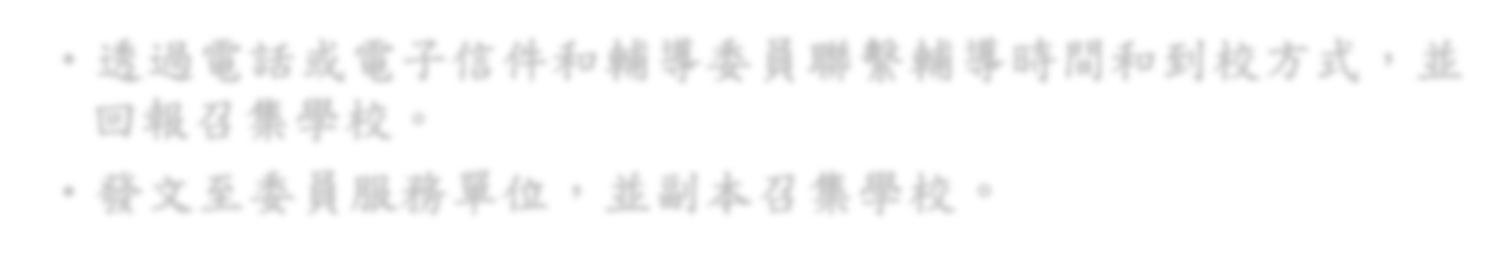



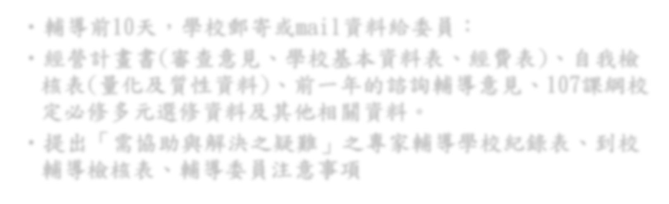


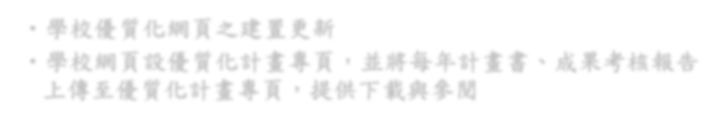
階段一：行前準備(學校端)
•透過電話或電子信件和輔導委員聯繫輔導時間和到校方式，並 回報召集學校。
•發文至委員服務單位，並副本召集學校。
一
•輔導前10天，學校郵寄或mail資料給委員：
•經營計畫書(審查意見、學校基本資料表、經費表)、自我檢 核表(量化及質性資料)、前一年的諮詢輔導意見、107課綱校 定必修多元選修資料及其他相關資料。
•提出「需協助與解決之疑難」之專家輔導學校紀錄表、到校 輔導檢核表、輔導委員注意事項
二
•學校優質化網頁之建置更新
•學校網頁設優質化計畫專頁，並將每年計畫書、成果考核報告 上傳至優質化計畫專頁，提供下載與參閱
三

Slide 79
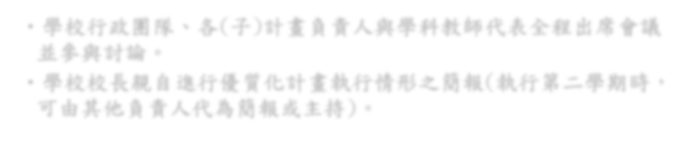





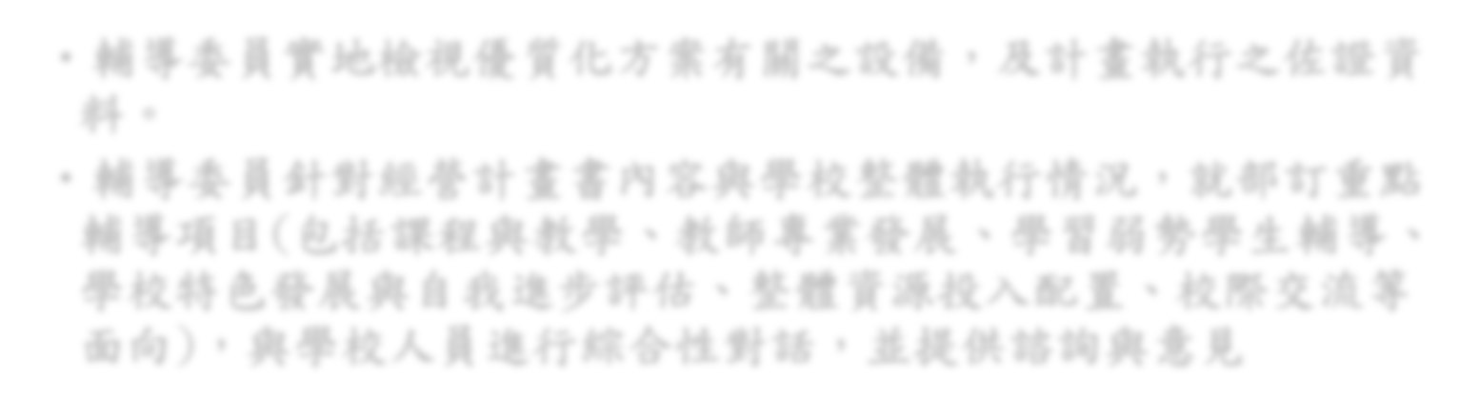




階段二：到校輔導(學校端)
•學校行政團隊、各(子)計畫負責人與學科教師代表全程出席會議 並參與討論。
•學校校長親自進行優質化計畫執行情形之簡報(執行第二學期時， 可由其他負責人代為簡報或主持)。
一
•學校就需要協助與解決事項提出說明，並與輔導委員進行對話與 討論。
二
•輔導委員實地檢視優質化方案有關之設備，及計畫執行之佐證資 料。
•輔導委員針對經營計畫書內容與學校整體執行情況，就部訂重點 輔導項目(包括課程與教學、教師專業發展、學習弱勢學生輔導、 學校特色發展與自我進步評估、整體資源投入配置、校際交流等 面向)，與學校人員進行綜合性對話，並提供諮詢與意見
三
•第二學期專家輔導時，學校可針對下學期高中優質化方案的執行 計畫提出初步構想
四

Slide 80


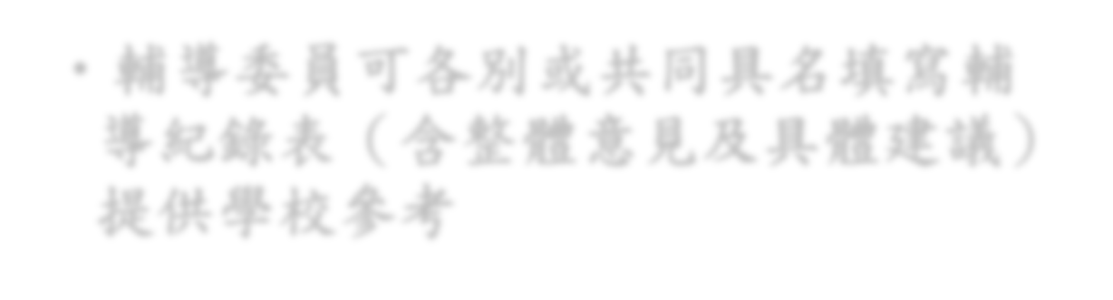
階段三：填寫表格(學校端)
•輔導委員可各別或共同具名填寫輔 導紀錄表（含整體意見及具體建議） 提供學校參考
一

Slide 81




階段四：後續事宜(學校端)
•學校於兩週內，將輔導委員所提供的意見或建議，形
諸完整之記錄，並提供輔導委員確認
一
•透過電話、電子信件等多重方式，和輔導委員保持
密切聯繫及良好關係
二
•若有疑問，可主動與教育部國民及學前教育署、召 集學校、或輔導委員保持聯繫
三

Slide 82
105學年度高中優質化諮輔注意事項及重大改變
 | 項目 | 內容
 | 流程 | 1. 諮輔時間不能分兩天辦理。 2. 以現場諮輔為原則，不可僅用書面建議。 3. 輔導後兩週內彙整並繳交資料。 4. 增加「專業對話」，與學校執行計畫相關人員、教師、學生訪談對 話或教學參觀。 5. 因應國教署需求，增列「檢視硬體設備」，參觀優質化經費購置之 相關設備。
 | 表單 | 1. 專家諮詢輔導紀錄表→專家輔導學校紀錄表 2. 專家諮詢輔導檢核表(學校版)、專家諮詢輔導檢核表(委員版)→到校 輔導檢核表
委員 | 諮詢輔導 | 1. 需邀請1-3位輔導委員，建議以1位教授和1位校長為原則。 2. 委員輔導由各校邀請
 | 訪視輔導 指定辦理 | 1. 由方案團隊安排委員。 2. 臨時更換委員需要知會三位主持人並獲得同意，不可私下找人替代

Slide 83
105學年度高中優質化諮詢輔導流程提醒
時程 | 受輔助學校 | 備註
學期初 | 更新學校連絡人資料 | 教育部高中優質化輔助方案資訊網後台 (http://sap.cere.ntnu.edu.tw/sap/input.php) 上傳區
9/30前 2/28前 | 確認諮輔委員及輔導時間 於期限內回報召集學校 | 如諮輔日期、委員有異動，均需再次回報召集學校
12/20前 5/20前 | 完成諮詢輔導。 ※教育部高中優質化輔助 方案資訊網可下載最新表 單。 | 諮輔結束後 1. 請將「專家輔導學校紀錄表」及「到校輔導檢核 表」(含委員簽名)正本寄回所屬之召集學校。 2. 於兩週內，將「專家輔導學校紀錄表」委員意見 謄打於word檔中，填寫「學校改進策略或修正 情形說明」，並將此檔案mail給委員確認留存。 3. 將此兩表正本掃描之PDF檔及「專家輔導學校紀 錄表」word檔(共三檔案)上傳至資訊網後台。

Slide 84
105學年度高中優質化工作坊時程1/2
類型 | 主題 | 參與對象 | 日期 | 地點 | 承辦單位
課程 發展 | 校訂必修與多元選修 的架構與實踐 | 各校以3人團隊形式參與( 教務主任一位及兩位教師 )，每場約120人 | 10月中下旬 | 待定 | 彰化女中
 | 跨領域課程設計 | 以4人團隊形式參與，對 象可為已成立之社群或是 學校可派不同學科老師組 成參與,，每場120人。 | 北10月中旬 | 待定 | 內壢高中
 |  |  | 中10月中旬 | 待定 | 彰化女中
 |  |  | 南10月中旬 | 待定 | 屏東女中
 | 實踐型的課程評鑑 | 各校以4人團隊形式參與 成員不拘，每場最多30校 共120人 | ，北 11月上旬 | 待定 | 內壢高中
 |  |  | 中 11月上旬 | 待定 | 彰化女中
 |  |  | 南 11月中旬 | 待定 | 屏東女中
 | 學生學習評量 (多元評量&專題評量) | 各場最多120人 | 北 12月中旬 | 待定 | 內壢高中
 |  |  | 中 12月上旬 | 待定 | 彰化女中
 |  |  | 南 12月上旬 | 待定 | 屏東女中
 | 共備觀議課 | 各校至多2位教師參與 | 11月中旬 | 待定 | 彰化女中
以上資訊隨時可能異動，請密切注意教育部高中優質化方案資訊網之最新消息公告
http://sap.cere.ntnu.edu.tw/sap/index.php

Slide 85
105學年度高中優質化工作坊時程2/2
類型 | 主題 | 參與對象 | 日期 | 地點 | 承辦單位
UbD | UbD課程設計工作坊 (北區) | 各校以3人團隊形 式參與(校長或主任 一位及兩位教師)， 每場約60-80人 | 105年10月-106 年1月每個月各 一場 | 待定 | 內壢高中
 | UbD課程設計工作坊 (南區) | 各校以3人團隊形 式參與(校長或主任 一位及兩位教師)， 每場約60-80人 | 105年10月-106 年1月每個月各 一場 | 待定 | 屏東女中
大師 講堂 | 素養導向之課程教學 (UbD) | 各校校長、主任及 教師皆可參與， 300人 | 9月下旬 | 待定 | 溪湖高中
PLC | 初階教師專業學習社群工 作坊 | 各校科召 | 12月 | 待定 | 彰化女中
計畫 撰寫 | 策略卡及對話卡 | 各校主任,承辦組 長及子計畫召集人 等 | 2017年1月 | 待定 | 溪湖高中
以上資訊隨時可能異動，請密切注意教育部高中優質化方案資訊網之最新消息公告
http://sap.cere.ntnu.edu.tw/sap/index.php

Slide 86
專家諮詢/訪視輔導機制介紹
上/下學期辦理流程與相關表單下載
高中優質化網站：
HTTP://SAP.CERE.NTNU.EDU.TW/SAP/INDEX.PHP
教育部高中優質化SAP網站:
HTTP://SAP.CERE.NTNU.EDU.TW/

Slide 87
感謝聆聽
敬請指教

